Slide 1
Патологиялық анатомия

Slide 2
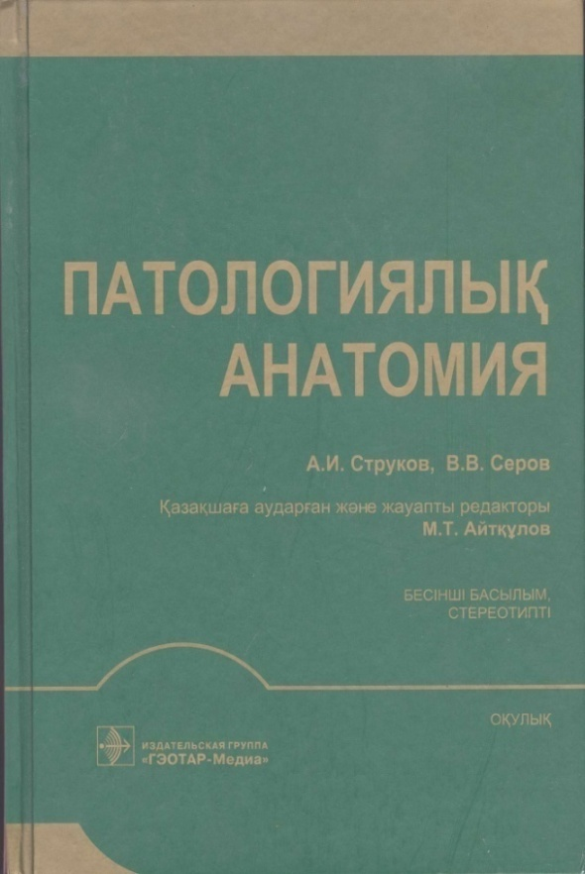
Соңғы бірнеше жылдың ішінде патологиялық анатомия қазір кең қолданылатын, жаңа тәсілдердің арқасында көптеген деректермен толықтырылды. Бұл жағдай медицина институттарында пәнді оқытуға өз әсерін тиігізіп, жаңа оқулық жазуға қозғау салды. Оқулықтың құрылысы патологиялық анатомияның КСРО Денсаулық сақтау Министрлігінің білім беру мекемелері Бас баскармасы бекіткен бағдарламаға сәйкестелген. Барлық тараулар дүниежүзілік ғылыми жетістіктерге негізделген. Жалпыпатологиялық үдерістер мен аурулардың құрылымдық негізі организмдік, тіңдік, жасушалық және субжасушалык деңгейлерде сипатталған. Оқулықта гистохимиялық, электрондық микроскоп және иммун-гистохимиялық тәсілдерді қолданып жинақталған деректер кең пайдаланылған. Оқулық кіріспе мен жалпы және жеке аурулар патологиялық анатомиясы бөлімдерінен тұрады.
616-091
С 83
Струков, А. И.
Патологиялық анатомия (Жеке аурулар бөлімі. II бөлім. 1-ші кітап) : оқулық /
А. И. Струков, В. В. Серов ; қазақша ауд. М. Айтқұлов. - Ақтөбе : ЖШС "М. Стиль", 2010.
- 340 бет с. 2500.00 Тг.

Slide 3

При подготовке атласа авторы учли имеющийся опыт подготовки подобных изданий, в первую очередь, атласов В. В. Серова, Н. Е. Ярыгина, В. С. Паукова "Патологическая анатомия».
Принципиальным отличием атласа от предыдущих отечественных изданий является отсутствие рисованных иллюстраций. Все фотографии сделаны с макро и микропрепаратов, электронограмм. При этом большинство микрофотографий получено с гистологических препаратов, окрашенных гематоксилином и эозином. В основу иллюстративного материала атласа положена богатая коллекция препаратов, которой располагает кафедра патологической анатомии Московской медицинской академии им. И.М. Сеченова. Материал атласа собран в более крупные, чем в учебнике или в иных подобных изданиях, главы, сформированные по органному, этиологическому и патогенетическому принципам. Включенные в атлас краткие тексты, в необходимых случаях — схемы предназначены для лучшего усвоения материала. Авторы полагают, что такое изложение материала будет более доступным для студентов.
Атлас предназначен для студентов лечебного, педиатрического, медика -профилактического и стоматологического факультетов и соответствует программе по патологической анатомии, утвержденной в 2002 г.
616-091
П 14
Пальцев, М. А.
Атлас по патологической анатомии учебник / М. А. Пальцев, А. Б. Пономарев, А. В. Берестова. - 3-е изд. стереотип. - М. : Медицина, 2007. - 432 с. : ил. - 10150 тг.

Slide 4
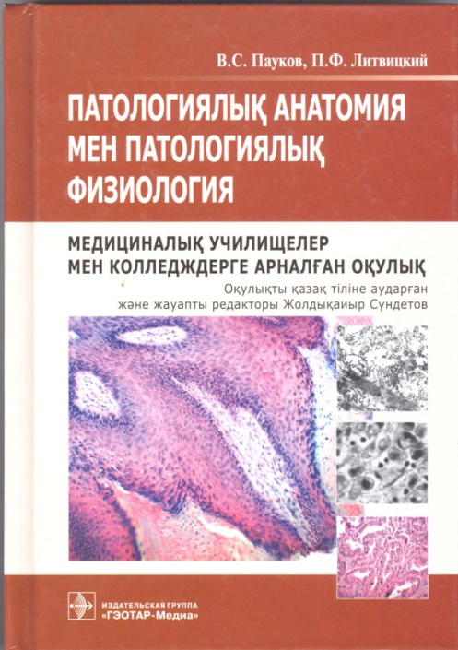
Оқулыкта құрылымдық-функционалдық бірліктегі типтік патологиялық реакциялар мен аурулар туралы мәліметтер келтіріледі, процесте ағзаның барлық жүйелеріндегі аурулар патогенезінің негізгі буындары, ондағы мүшелермен тіндердің пайда болатын морфологиялық өзгерістері және олардың функцияларының тиісті өзгерістері қарастырылады. Бұл ретте дәрігердің дәргейі болып табылатын мәселелер қозғалмайды. Медицина колледждеріне арналған оқулық 060101 «Емдеу ісі», біліктілігі «Фельдшер», сондай-ақ 060109 «Мейірбике ісі», біліктілігі «Медициналық мейірбике» мамандықтары бойынша орта кәсіптік білім берудің мемлекеттік білім беру стандарты талаптарына сәйкес жазылған.
616-091
П19
Пауков, В. С.
Патологиялық анатомия мен патологиялық физиология мед.училищелер мен колледждерге арналған оқулық / В. С. Пауков, П. Ф. Литвицкий. Қаз. тіліне ауд., және жауапты ред. Ж. Сүндетов ; ГЭОТАР - Медиа, 2014. - 288 б.

Slide 5
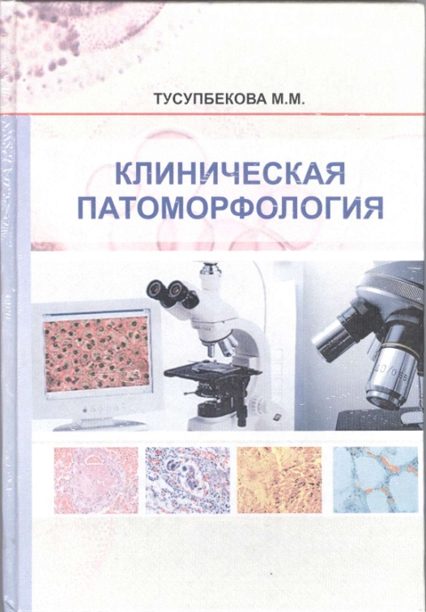
В книге по клинической патоморфологии освещены вопросы организации патологоанатомической службы в системе практического здравоохранения. Дается описание техники патологоанатомического вскрытия и особенности его в детском возрасте и при инфекционных заболеваниях. Автором приводятся принципы построения и сличения клинического и патологоанатомического диагнозов, категории и причины расхождения диагнозов, критерии оценки ятрогенной патологии, интерпретация понятия основного заболевания, его осложнений, непосредственной причины смерти, фонового заболевания и сопутствующих болезней, а также изложены основные принципы и методы гистологического исследования аутопсийного и операционно-биопсийного материала. Рекомендуется для студентов старших курсов медицинских вузов, интернов и врачей-патологоанатомов.
616-091.6
Т 908
Тусупбекова, М. М.
Клиническая патоморфология [Текст] : учебное пособие / М. М. Тусупбекова ; М-во здравоохранения РК; КарГМУ. - Алматы : Эверо, 2012. - 184 с. - 4000.00 тг.

Slide 6
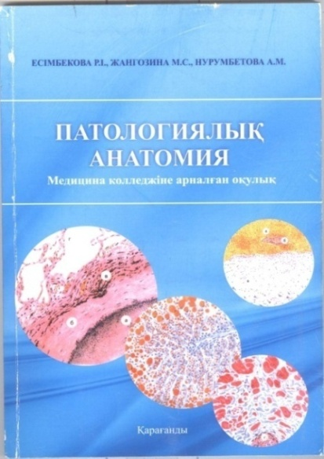
Патологиялық анатомия - әртүрлі аурулардың даму заңдылықтарыңн түсіне білу үшін, патологиялық процестердің даму механизмдері мен себептерін оқытатын оқулық. Оқулықтың мақсаты келешек мамандары ішкі мүшелердің негізгі аурулары мен патологиялық процестері және осы ауруларда болатын өзгерістермен таныстыру. Бұл оқулық орта медицина мамандарын дайындаудағы жалпы бағдарламаны терең және түсінікті оқытуға көмектеседі.
616-091
С 83
Струков, А. И.
Патологиялық анатомия (Жеке аурулар бөлімі. II бөлім. 1-ші кітап: оқулық / А. И. Струков, В. В. Серов ; қазақша ауд. М. Айтқұлов. - Ақтөбе : ЖШС "М. Стиль", 2010. - 340 б.

Slide 7

Учебно-наглядное пособие содержит данные о структуре хромосом, их классификации, мутациях и их фенотипическом проявлении. Приводятся сведения о генетических картах хромосом кариотипа человека.
Учебно-наглядное пособие предназначено для студентов всех специальностей медицинских ВУЗов РК, изучающих курсы молекулярной биологии и геномных технологий.
616-091.6
Т 908
Тусупбекова, М. М.
Клиническая патоморфология : учебное пособие / М. М. Тусупбекова ; М-во здравоохранения РК; КарГМУ. - Алматы : Эверо, 2012. - 184 с. - 4000.00 тг.

Slide 8
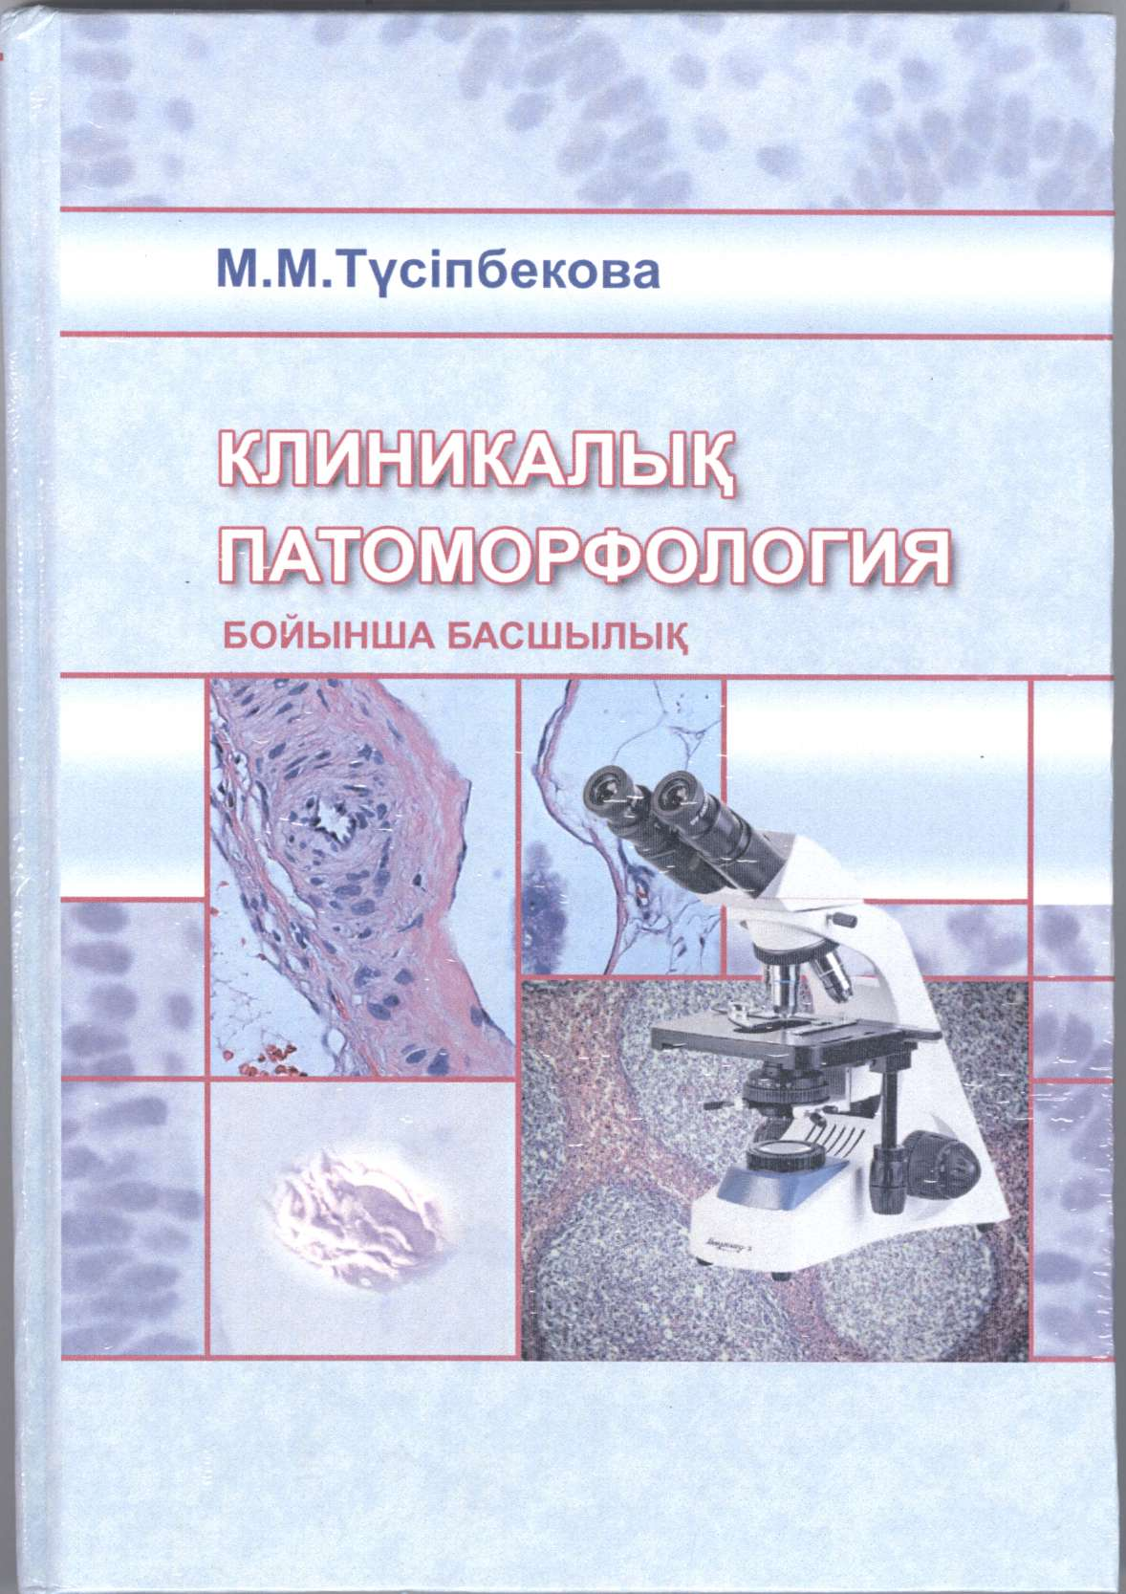
Тәжірибелік денсаулық сақтау жүйесіндегі патологанатомиялық қызметінің ұйымдастыру сұрақтары клиннкалық патоморфология бойынша жазылған басшылығында ашылған. Патологанатомиялық осып-ашудың техникасы және оның балалық шақ пен жұқпалы аурулар кезіндегі ерекшеліктерінің сипаттамасы берілген. Патологанатомиялық және клиникалық диагноздарды құрастыру мен салыстыру принциптерін, диагноздардың ажырату себептері мен категорияларын, ятрогенді патологияны бағалау критерийлері, негізгі аурудың анықтамасының, оның асқынуларының, тікелей өлім себептерінің, фонды және қосалқы аурулардың интерпретациясы мен аугопсиялық және операционды- биопсиялық материалды гистологиялық зерттеудің негізгі ұстанымдары мен тәсілдері автормен көрсетілген. Медицина оқу-орындарының жоғарғы курс студентгері және интерндеріне, дәрігер патолог- анатомдар үшін ұсынылады.
616-091.6
Т90
Түсіпбекова, М. М.
Клиникалық патоморфология: монография / М. М. Түсіпбекова.
Алматы : Эверо, 2016. - 188 б.
– : 4700.00 тг.

Slide 9

За последние несколько лет патологическая анатомия значительно обогатилась благодаря применению современных методов исследования, позволивших получить новые факты, что отразилось на преподавании этой дисциплины в медицинских институтах и побудило к созданию нового учебника.
Структурные основы общепатологических процессов и болезней описаны на разных уровнях — органном, тканевом, клеточном и субклеточном. Широко использованы материалы, полученные с помощью гистохимического, электронно-микроскопического и иммуногистохимического методов исследования.
Учебник состоит из введения и двух частей: общей и частной патологической анатомии.
Он предназначен для студентов лечебного, педиатрического, санитарно- гигиенического и стоматологического факультетов.
616-091
С 83
Струков, А. И.
Патологиялық анатомия (Жеке аурулар бөлімі. II бөлім. 1-ші кітап) : оқулық / А. И. Струков, В. В. Серов ; қазақша ауд.
М. Айтқұлов. - Ақтөбе : ЖШС "М. Стиль", 2010. - 340 бет с. - : 2500.00 тг.

Slide 10

Патологиялық анатомия оқулығының үшінші басылымы медицииалық білім беру жүйесіне иниовациялық бағыттағы әдістемелердің кеңінен енгізілуіне байланысты орындарының студенттеріне, дәрігер- патолог анагомдарға жаңа оқу бағдарламаларына сәйкестендірілігі, 8 модульге бөлініп, бүтіндей қайта өңделіп жазылды. Оқулыққа дәрігер-иитеридерге арналған жаңа бөлім қосылып, бұрынғы оқулықта болмаған пагологиялық-анатомиялық қызмет жөнінде, диагноздарды құрастыру, клиникалық-анатомиялық талдау, диагноз сәйкессіздіктері жөніндегі мәселелер қаралды.
Оқулық жоғарғы оқу, кафедра оқытушыларына ғылыми қызметкерлеріне және медицииалық колледж студенттеріне арналған.
616-091
А 94
Ахметов, Ж. Б.
Патологиялық анатомия : оқулық / Ж. Б. Ахметов. - ; ҚР денсаулық сақтау министрлігі. - Алматы : Эверо, 2014. - 700 б. - : 7000.00 тг.

Slide 11
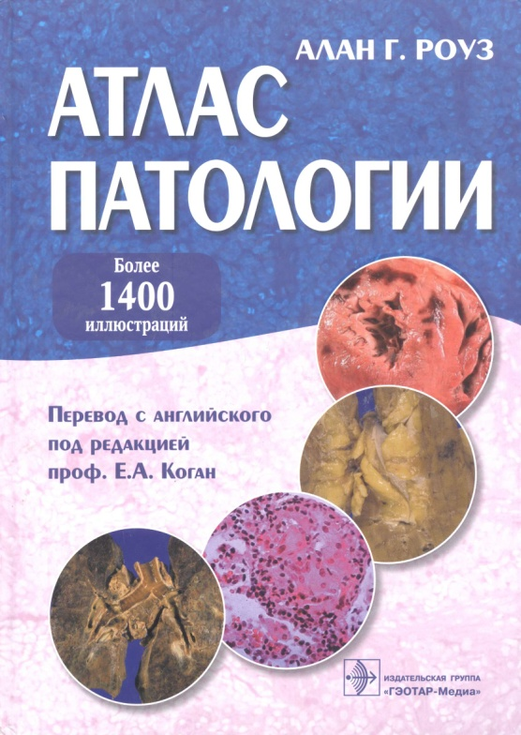
Глубокое понимание патологии важно не только патологоанатомам, оно обеспечивает прочную теоретическую базу врачам-клиницистам: хирургам, терапевтам, акушерам-гинекологам, педиатрам — всем специалистам-медикам. Для патологоанатомов, ординаторов и врачей знание патологии необходимо для правильного отбора образцов для микроскопического исследования.
В атласе представлено более 1400 подробных иллюстраций; приведено описание широкого спектра патологических процессов и основных заболеваний органов и систем организма. Особое внимание уделено взаимосвязи анатомического строения различных органов и характерных изменений, обусловленных заболеванием, а также вопросам диагностики макроскопической патологии.
616-091
Р 796
Роуз, Алан Г.
Атлас патологии. Макро- и микроскопические изменения органов : атлас: пер. с англ. под ред Е. А. Коган / Алан Г. Роуз ; ред. Е. А. Коган. - М. : ГЭОТАР - Медиа, 2010. - 576 с. : 21168.00 т.

